Slide 1
github
Abrindo seu código para o mundo

Slide 2

Henrique Scutti Polsani
Desenvolvedor há 11 anos
Pós-graduado em gestão de projetos
MCP: .NET Foundations / CSS3, HTML 5, Javascript
https://github.com/polsani
henrique.polsani@gmail.com
Atualmente desenvolvedor na

Slide 3
mas afinal... o que é git?

Slide 4

git
Criado por Linus Torvalds
Lançado em 07/04/2005
Sistema de gerenciamento de código distribuído
Open-source
https://git-scm.com/

Slide 5

github
Ambiente de versionamento de código utilizando git
Lançado em 10/04/2008
Rede social de desenvolvedores
65 milhões de projetos e mais de 3 milhões de usuários ativos

Slide 6
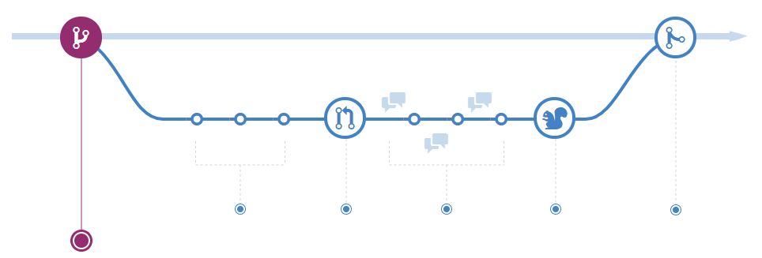
github flow
Criar uma branch

Slide 7
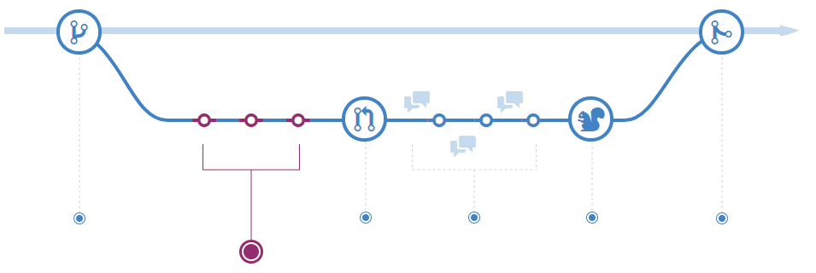
github flow
Adicionar seus commits

Slide 8
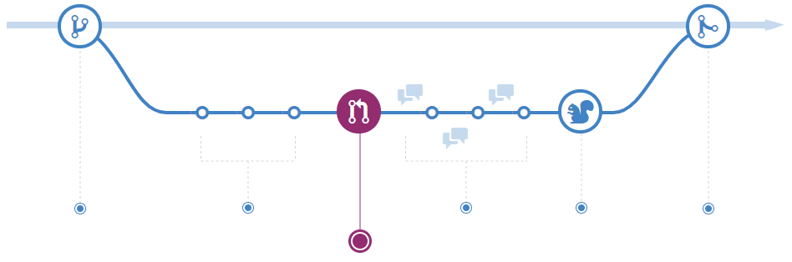
github flow
Criar pull request

Slide 9
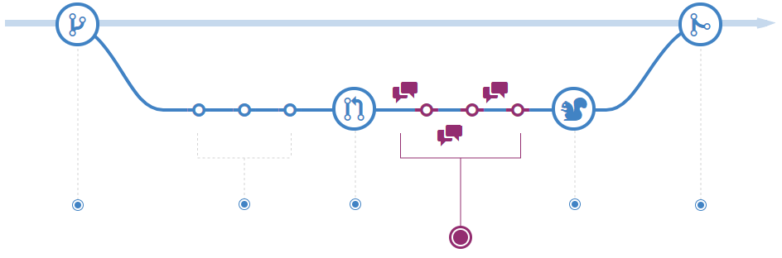
github flow
Code review

Slide 10
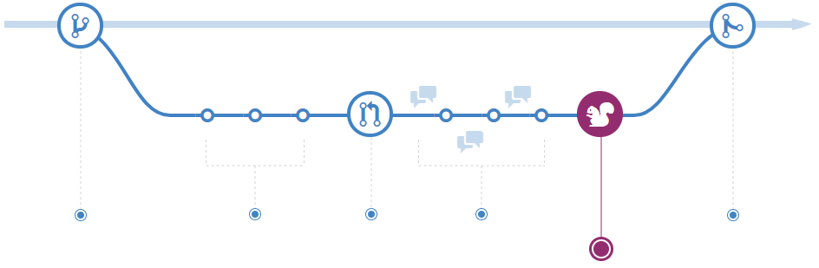
github flow
deploy

Slide 11
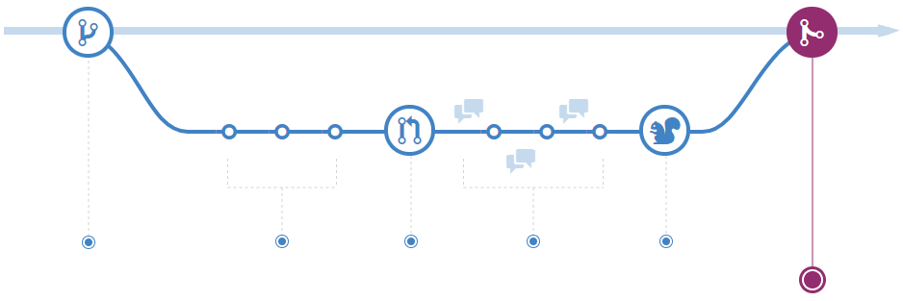
github flow
Merge

Slide 12
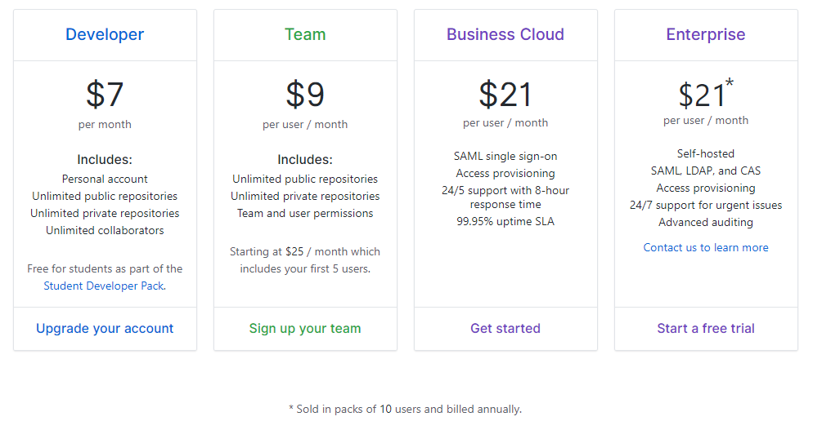
github 100% FREEEE
.... #SQN

Slide 13

O que aconteceu dia 04/07/2018?
Em uma transação de U$7,5 bi
Microsoft firma acordo de compra do github
#movingtogitlab

Slide 14
hands-on
site do github
criação de repositório
clonando um repositório
fork e criação de branchs
enviando um código para o repositório
pull request

Slide 15



sugestões
https://devnaestrada.com.br/
https://www.lambda3.com.br
https://hipsters.tech/

Slide 16
dúvidas

